Slide 1
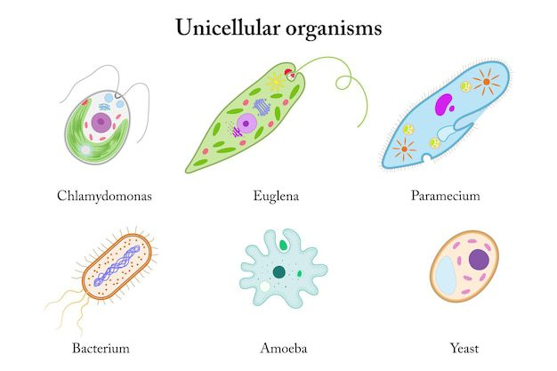
QARKULLIMI, IMUNITETI DHE KËMBIMI I GAZRAVE
Lëngjet trupore-hidrolimfa, hemolimfa, gjaku, limfa
Tek organizmat njëqelizorë (bakteret dhe protistët) dhe
organizmat shumëqelizorë me ndërtim të thjeshtë të trupit (sfungjerët, knidariet), të cilët jetojnë në ujë, bartjen e materieve e kryen uji në të cilin jetojnë shtazët.
Te shatzët me ndërtim të ndërlikuar të trupit e posaçerisht ato që jetojne në tokë, funksionin e bartjes së lëndëve e kryen lëngu i cili, duke qarkulluar nëpër organizëm, arrinë te çdo qelizë.
Me ndihmën e lëngut trupor bëhet këmbimi dhe bartja elendëve ushqyese, gazrave respiratorë (oksigjeni dhe dioksidi i karbonit) dhe eliminimi ekskretimi i mbeturinave të metabolizmit.

Slide 2
Lëngjet trupore-hidrolimfa, hemolimfa, gjaku, limfa
-Gjaku-
Hidrolimfa dhe hemolimfa janë karakteristike për pakurrizoret.
Gjaku simbolizon jetën
Gjaku është ind lidhor i lëngët me përbërje konstante të lëndëve organike dhe inorganike dhe vazhdimisht qarkullon nëpër trup
Gjaku, zemra dhe enët e gjakut formojnë sistemin kardiovaskular dhe lidhin ambientin e jashtëm me atë të mbrendëshëm
Indit lidhor jep qelizat e gjakut të cilat kalojnë në lëngun jashtëqelizor
Qeliza të ndyshme, fragmente qelizore dhe substanca biokimike janë të tretura në gjak
Substanca vitale transportohen në mes qelizës dhe lëngut jashtëqelizor të cilat edhe mbajnë homostazën

Slide 3
. Gjaku qarkullon nëpër enët e gjakut falë punës mekanike të muskulit të zemrës
Trupi i njeriut përmban mesatarisht 5 - 6 litra gjak
Gjaku përmban:
Qeliza të kuqe (eritrocite),
Qeliza të bardha (leukocite),
Pllakëza (trombocite) dhe
Plazmën, në të cilën notojnë qelizat.
Pjesët e ngurta përbëjnë 45%, kurse pjesa lëngët 55%, të vëllimit të përgjithshëm.
Qelizat e kuqe përmbajnë hemoglobinën.
Kjo proteinë është përgjegjëse për lidhjen dhe transportin e oksigjenit.
Në të vërtetë përbëhet prej globinës dhe hem-it, i cili me hekurin formon një lidhje kimike.

Slide 4
Funksionet vitale të gjakut
Transporton gazra (O₂ dhe CO₂), hormone dhe mbetje
1. funksioni transportues - ushqyese - ekskretor - respirator
2. rregullimi humoral
3. roli mbrojtës
4. funksioni homeostatik

Slide 5
SASIA E GJAKUT
Sasia e gjakut në trupin e njeriut varet nga shumë faktorë:
- gjinia,
- mosha,
- pesha,
- lartesia mbidetare
- siperfaqja trupore.
Zakonisht sasia e gjakut te njeriut qe peshon 70 kg. është 5 litra

Slide 6
VEÇORITË FIZIKO-KIMIKE TË GJAKUT
Gjaku është lëng viskoz.
Ngjyra e tij është e çelët ose e kuqe e mbyllët dhe kjo varet nga sasia e oksihemoglobines.
Shija është e njelmët, për shkak të prezences se (NaCl).
Viskoziteti i gjakut kryesisht varet nga numri i eritrociteve dhe përqëndrimi i proteinave, është 3-5 herë më i madh nga ai i ujit.
Reaksioni elektrokimik (pH) i gjakut arterioz është 7.45, kurse e gjakut të redukuar - gjakut venoz, për shkak të sasisë së madhe të acidit karbonik është pak më i thartë 7.35.

Slide 7
PËRBËRJA E GJAKUT
Gjaku përbëhet nga plazma e gjakut (substancë e lëngshme) dhe elementet e figuruara (gelizat).
Këtë e vërtetojme gjatë centrifugimit ose fundrrimit të tij.
Sa i takon përqindjes së këtyre dy komponenteve kjo vërtetohet me anë të hematokritit.
Hematokriti paraqet përpjestimin procentual ndërmjet plazmës (55-60%) dhe elementeve te figuruara, përqindja tjeter i takon elementeve të figuruara korpuskulare të gjakut.

Slide 8
Gjaku dhe enët e gjakut
Gjaku e ka viskozitetin 3-4 herë më të madh se uji
Trombocitet janë fragmente qelizore
Elementet e gjakut janë; eritrocitet, leukocitet dhe trombocitet
Ndërsa pjesën fluide e përbën plazma
Uji 91-92 Proteinat (fibrinogjeni, globulinet, albuminet 7-8 Azoti joorganik (urca, acdi urinik, kreatinina, kreatina, NH3, aminoacidet) Glukoza Lipidet Gazrat (O₂, CO₂, N₂). Substancat vepruese (hormonet, enzimet)

Slide 9
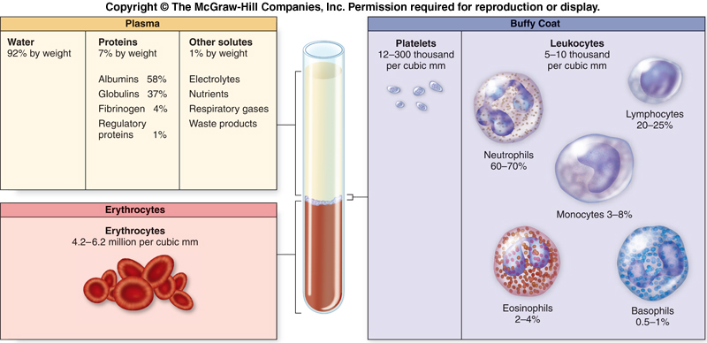

Slide 10
ELEMENTET E FIGURUARA TË GJAKUT
Si elemente të figuruara të gjakut jane:
-Eritrocitet (Er) qelizat e kuqe të gjakut,
-Leukocitet (Le) qelizar e bardhe të gjakut dhe
Trombocitet (Te) pllakezat e gjakut.
Origjina e numrit më të madh të qelizave të gjakut rrjedhë nga palca e eshtrave, kurse vetëm disa lloje të leukociteve rrjedhin nga sistemi retikuloendotel i gjëndrave dhe nyjave limfatike dhe shpretkës.

Slide 11
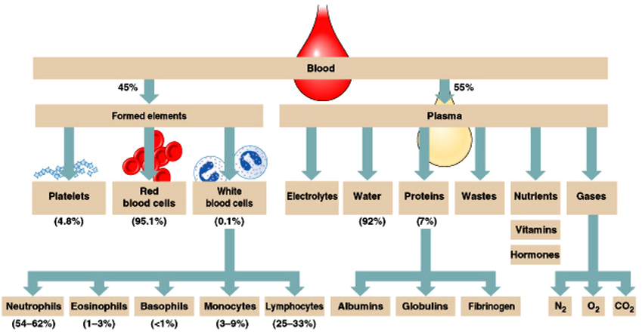

Slide 12
Përbërja e gjakut
Hematokriti- 45% të vëllimit gjakut e përbëjnë qelizat e gjakut, ndërsa plazmën 65 %:
-eritrocitet,
-leukocitet
-dhe trombocitet
Plazma është një fluid i cili përmban:
-një përzierje të ujit,
-aminoacideve,
-proteinave.,
-karbohidrateve,
-lipideve,
-vitaminave,
-hormoneve,
-elektroliteve,
-mbetjeve qelizore etj.

Slide 13
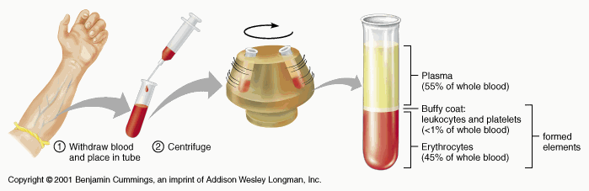
Gjaku dhe plazma

Slide 14
Qelizat e kuqe/eritrocitet
Janë qeliza pa bërthamë
Forma e tyre ngjanë në diskun bikonkav
-fusha bikonkave është adaptim për transportin e gazrave
Membrana e eritrocitit e ruan hemoglobinën mbrenda qelizës në mënyrë që ajo të lidh O₂
Në 1 mm³ ose 1ml te meshkujt është 4,4-6x10¹²/L. (5.000.000 milion në 1 ml gjak),
kurse te femrat 3,6-4.9x10¹²/L(4.500.000 milion në 1 ml gjak).
Hemoglobina
- përbën 1/3 e eritrocitit
-proteinat janë përgjegjëse për ngjyrosjen e gjakut
-kur të lidhet O₂ për hemoglobin (oksihemoglobin) i jep ngjyrë të kuqe të qeltë eritrocitit, ndërsa kur lirohet O₂ merr ngjyrë të bylltë (dezoksihemoglobin)

Slide 15
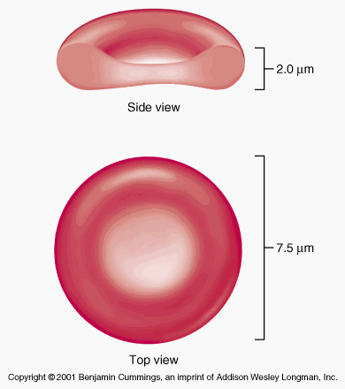
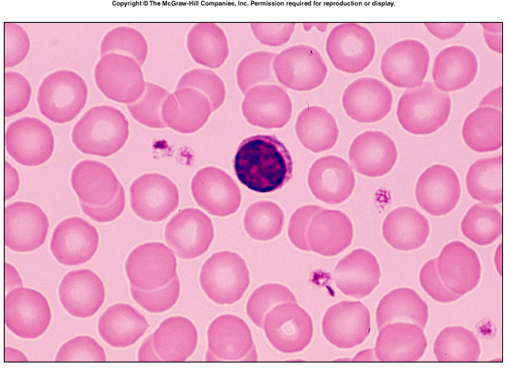
Pamja vizuale
Fotot e eritrociteve me mikroskopi elektronike dhe mikroskop të dritës

Slide 16
Karakteristikat e eritrociteve
Eritrocitet kanë bërtham deri sa janë të pa pjekura, ndërsa ato kur janë pjekur nuk e posedojnë atë.
- shkaku është që rrisin sipërfaqen e tyre
- nuk sintetizohen proteinat dhe nuk mund të ndahen

Slide 17
Hemoliza
Në disa raste mund të vije deri te pelcitja e membranes dhe dalja e hemoglobinës.
Kjo dukuri quhet hemolize.
Kjo shkaktohet me mjete:
- mekanike,
- termike,
- elektrike,
- kimike dhe
- biologjike (helmet e gjarpinjëve, bletëve, grenzave, merimangave etj.).

Slide 18
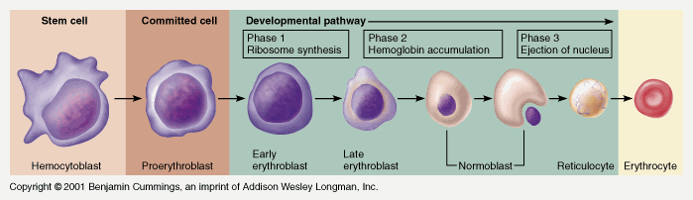
Krijimi i eritrociteve (Eritropoeza)
-Formimi i eritrociteve-
Krijohen në palcën e eshtrave, mëlqi dhe shpretkë
Jetëgjatësia e tyre është 120 ditë
Shumica e tyre largohen nga çarkullimi çdo ditë po aq edhe prodhohen
Kjo ndodh nga mekanizmat e hemostazës që kontrollojnë hemopoezën.
Dukuria e rritjes së eritrociteve quhet eritrocitoza, kurse e zvogëlimit eritropenia.

Slide 19
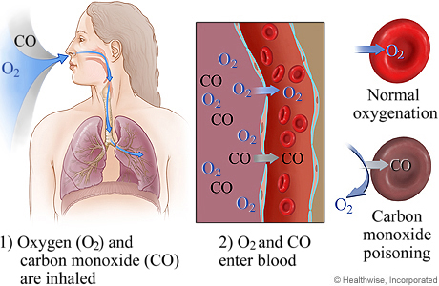
Funksioni i eritrocitëve është i shumëfishtë:
- frymemarres
- transportues
- rregullimi i reaksioneve elektrokimike

Slide 20
Mekanizmi i Feed-back-ut
(ndërlidhja negative e kontrollit)
Hormoni eritropoetina kontrollon shkallën e hemopoezës
Gjëndrra mbiveshkove dhe në masë të vogël mëlqia janë përgjegjëse për prodhimin e eritropoetinës si përgjegjje ndaj deficitit të O₂, ndërsa nëse rritet sasia e tij atëherë prodhimi i hormonit zvoglohet

Slide 21
Dieta ushqimore ka ndikim në prodhimin e eritrociteve
Vitaminat B-komplekse (B12 dhe acidi folik)
- Janë të domosdoshme për sintezën e ac.nukleike
- janë të nevojshme për ndarjen e bërthamës dhe qelizës
-ndarjet qelizore janë shpeshta në organet hematopoetike
Hekuri Fe
- Nevoitet për sintezën e hemoglobinës
- sistemi intestinal ngadalë e absorbon Fe nga ushqimi
-trupi më shumë e rishfrytëzon Fe nga zbërthimi i eritrociteve sepse dieta përmban sasi të vogël të tij

Slide 22
Anemia
Zvogëlimi i numrit të eritrociteve dhe sasisë së hemoglobinës shkakton e deficitin e O₂ në inde
Personi duket i zbehtë dhe është më pak energjik
Shtatëzanat mund të kalojnë në anemi nëse nuk marrin sasira më mëdha të Fe
Vëllimi i gjakut fillon të rritet për shkak të fetusit
Rritja e sasisë së gjakut = zvogëlon hematokritin

Slide 23
Shkatërrimi i eritrociteve
Eritrocitet janë elastike dhe fleksibile. Ato kalojnë me lehtësi nëpër enët e imëta
Bëhen më të ngurta (fragjile) duke u vjetëruar dhe dëmtohen duke kaluar nëpër kapilar në muskujt aktiv
Makrofagët i fagocitojnë dhe i shkatërrojnë në shpretkë, mëlqi etj
Hemoglobina lirohet nga eritrociti duke u zbërthyer në molekula të hemit dhe globinës
Hemi zbërthehet në Fe dhe biliverdin (pigment i gjelbër) i cili shëndrohet në bilirubin ( pig. i verdh). Te dy këto pigmente gjenden në ekskretet e bilës
Gjaku prap i transporton Fe dhe proteinat duke i kthyer përsëri sintezës së hemoglobinës ose duke i deponuar në mëlqi

Slide 24
Qelizat e bardha/LEUKOCITET
Leukocitet janë qeliza të bardha të gjakut periferik (leucos gr. i bardhe) të cilat kanë bërthamë.
Funksioni i tyre është mbrojtës nga infeksionet në disa mënyra:
- fagocitojnë qelizat bakteriale
- prodhojnë antitrupa të cilat asgjësojnë grimca e huaja
Zhvillohen nga hemocitoblastet si përgjegjje ndaj hormoneve –interleukinet dhe faktorëve stimulues kolonial (CSF)
Këta duke kryer levizje ameboidale, dalin nga enët dhe depërtojnë në inde. Ky kalim nëpër epitelin e kapilareve quhet diapedezë.

Slide 25
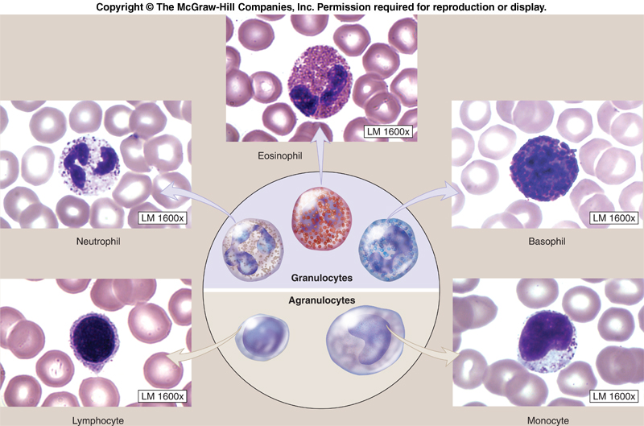
Tipet e leukociteve
Dallohen për nga madhësia, natyra e citoplazmës, forma e bërthamës dhe ngjyrosja
Neutrofilet
Bazofilet
Euzinofilet
Limfocitet
Monocitet

Slide 26
Granulocitet
Janë leukocite me bërthama (granula).
Kanë madhësi 2 herë më të madhe se të eritrociteve
Krijohen në palcën e eshtrave, jetëgjatësia 12 orë
Në bazë të karakteristikave të ngjyrosjes dallojmë:
-Neutrofilet infeksioneve bakteriale.
-Euzinofilet te alergjistë, prezenca e parazitëve etj.
-Bazofilet e pezmatimit kancerogjen

Slide 27

Agranulocitet
Neutrofilet Kanë granula, paraqiten si njolla ngjyrë vjollce me 2 - 5 lobe të granulave
Përbëjnë 54-56% të leukociteve te adultet
Janë shumë mobile dhe fagocitare të partikulave të huaja
Përmbajnë lizozome të shumta për shkak se tretin bakteritet për mes enzimeve aq shumë që zbërthejnë bakterie sa që prodhohen toksina të cilat i mbysin qelizat veta

Slide 28
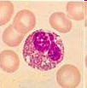
Euzinofilet
Granulat e tyre përafësisht të njëjta, në ngjyrosjen acidike marrin ngjyrë të kuqe. Bërthama ka 2 lobe dhe përbëjnë 2- 3 % të leukociteve
Marrin pak në fagocitozë ,mirëpo atakojnë parazitet dhe i mbysin.
Kontrollojnë inflamacionet dhe reaksionet alergjike duke i larguar substancat biokimike nga reaksionet e tilla.

Slide 29

Bazofilet
Kanë bërtham 2 lobeshe, granulat janë ngjyrë kaltër shumë të mbylltë gjatë ngjyrosjes me ngjyra neutrale
Përbëjnë 1% të leukociteve
Lirojnë heparin një substancë që pengon kuagullimin e gjakut intravaskular
Lirojnë histamin e cila rritë çarkullimin në e gjakut në indet e lënduara.
Luajnë rol të madh në reaksionet alergjike

Slide 30
Agranulocitet
Ndahen në:
- Monocite
- Limfocite

Slide 31

Monocitet
Krijohen nga palca e eshtrave
Janë qeliza më të mëdha se eritrocitet për 3 herë
Bërthama ka forma të ndyshme (ovale, elipse, e lobuar etj)
Përbëjnë 3-9% të leukociteve. Jetojnë disa javë ose muaj
Janë një ndër leukocitet më fagocitare dhe më aktive në procesin e fagocitimit të grimcave të huaja

Slide 32

Limfocitet
Formohen në organe limfatike dhe palcë të eshtrave
Janë pak më të mëdha se eritrocitet
Kanë bërthamë të madhe me formacione buzore të citoplazmës
Përbëjnë 25-33% të leukociteve. Jetojnë me vite
Janë shumë të rëndësishme për krijimin e imunitetit. Disa krijojnë antitrupa të cilat sulmojnë agjensët e huaj që hyn në organizëm

Slide 33
Numri i leukociteve në gjak
Në 1mm³ ose 1ml gjak të njeriut ka 5000-10000 leukocite
Numri i tyre mund të ndyshon në rastet të caktuara
- numri i tyre rritet gjatë infeksioneve
- Mbi 10000 në raste të infeksioneve psh te apendiksi (zorra e verbët) =( leukocitoza)
Nën 5000 në rastet të influences,mejasilit, gushave, AIDS, poliomelitit, lijës,ethet tifoide = (leukopenia)

Slide 34

Pllakëzat e gjakut/ trombocitet
Nuk kanë bërtham
Janë sa ½ e eritrocitit
Lëvizin në mënyrë ameboidale
Jetëgjatësia e tyre është 10 ditë
Numri i trombociteve ndryshon nga 100.000-400.000 mm³ në kushte normale
Ndihmojnë në kuagullimin e gjakut gjatë lëndimeve të enëve

Slide 35
Kuagullimi i gjakut
Është mekanizëm i pengimit të gjakëderdhjes
Shkaktohet një droçkë e gjakut
Faktorët që formojnë droçkën:
janë substancat biokimike të cilët stimulojnë ose pengojnë gjakëderdhjet
Ekziston balancë në mes atyre që stimulojnë dhe pengojnë gjakëderdhjen
- Në kushte normale antikuagulantët pengojnë që në organizëm të kuagulohet gjaku (psh, heparina)
- Gjatë lëndimit substancat biokimike stimulojnë formimin e droçkës kështu që gjaku trashet.

Slide 36
Ne procesin e kuagulimit të gjakut marrin pjesë 10 faktor të ndryshem, ndër të cilët më të rëndësishëm janë:
tromboplastina, kalciumi, vitamina K, protrombina, trombina dhe fibrinogjeni.
Me rastin e lëndimit të murit të enës së gjakut vjen deri te grumbullimi i trombociteve në atë vend dhe zbërthimi i tyre i shpejtë.
Prej tyre në këtë rast lirohet materja e posaçme - tromboplastina.

Slide 37
tromboplastina së bashku me prezencën e kripërave të Ca dhe vit. K, veprojnë në protrombinë, nga e cila tani aktivizohet substance e re trombina.
Kjo mandej në prezencën Ca dhe të faktorit X vepron në proteinën e gjakut fibrinogjenin, prej të cilit në fund krijohet fibrina.
Fibrina bën ngjitjen e eritrociteve dhe leukociteve në një masë e quajtur tromb. Nga trombi ndahet serumi i gjakut (plazma pa fibrinogjen).
Shkurtimisht, procesi i koagulimit të gjakut (me pjesemarrjen e 10 faktorëve) zhvillohet në tri faza:
Faza I: krijuni i tromboplastinës
Faza II: krijimi i trombines
Faza III: krijimi i fibrinës.
Skema e procesit te kaogullimit të gjakut

Slide 38

Foto. Rrjeta e fibrinës
Faza I Tromboplastina e trombocitëve Tromboplastina e plazmes Tromboplastina e qelizave Tromboplastina aktive + Ca + Vit. K+faktori VII
Faza II Protrombina Trombina + Ca + faktori X
Faza III Fibrinogjeni Fibrina Ngjiz Er. dhe Le.
Trombi + serumi

Slide 39
Grupet e gjakut dhe transfuzioni
Herët është ditur se gjaku është i ndryshëm
Është vërtetuar se dhënia e gjakut te disa persona gjatë trasfuzionit ka pas efekt negativ
Është konstatuar se gjaku nuk është kompatibil për individ të ndyshëm

Slide 40
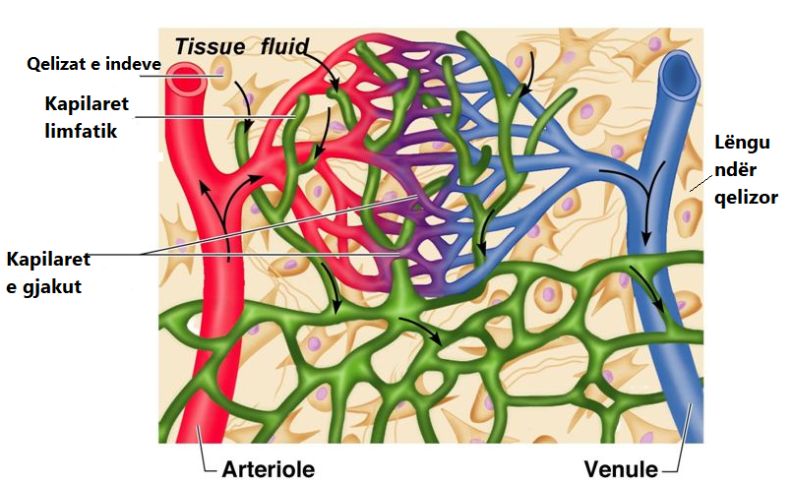
Formimi dhe roli i limfes
Të gjitha qelizat e organizmit tone janë të zhytura në një lëngë të kthjellët i cili emërtohet si lëng indor i është ndërmjetësues mes kapilarëve dhe qelizave trupore.
Ky lëng formohet nga pjesët e gjakut të cilat difundojnë prej kapilarëve - uji, proteinat dhe lëndët e tjera ushqyese.
Kur ky lëng futet në kapilarët limfatikë emërtohet me emrin limfë
Çdo nyjë limfatike përmban shumë qeliza të bardha të gjakut- limfocite
Limfocitet bëjnë mbrojtjejn e organizmit kundër qelizave kanceroze ose mikroorganizmave patogjen.
Formimi i limfës.

Slide 41
Grupet e gjakut
Transfuzioni
Gjatë transfuzionit dallohet dhënësi i gjakut dhe marrësi.
Grupet e gjakut i ka zbuluar mjeku nga Viena Landshtajner (1901)
Është vërtetuar se në Er e njerëzve gjenden 2 lloje aglutinogjeni: A dhe B, kurse në serum 2 lloje aglutinini (afla) dhe (beta).
Prandaj gjaku i njerëzve është i ndarë ne 4 grupe:
Grupet e gjakut | Aglutinogenet e ertrociteve | Aglutininat e plazmës
Grupi I ose O - anti - A dhe - B (α, β) Grupi II ose A A anti-B (β) Grupi III ose B B anti-A (α) Grupi IV ose AB O -

Slide 42
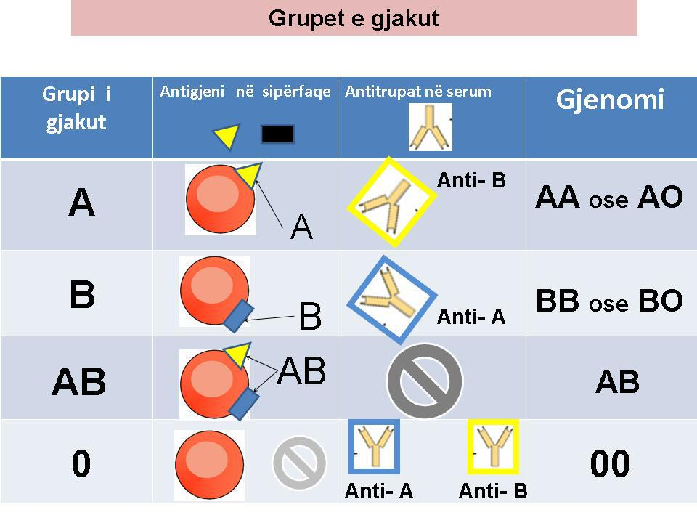

Slide 43
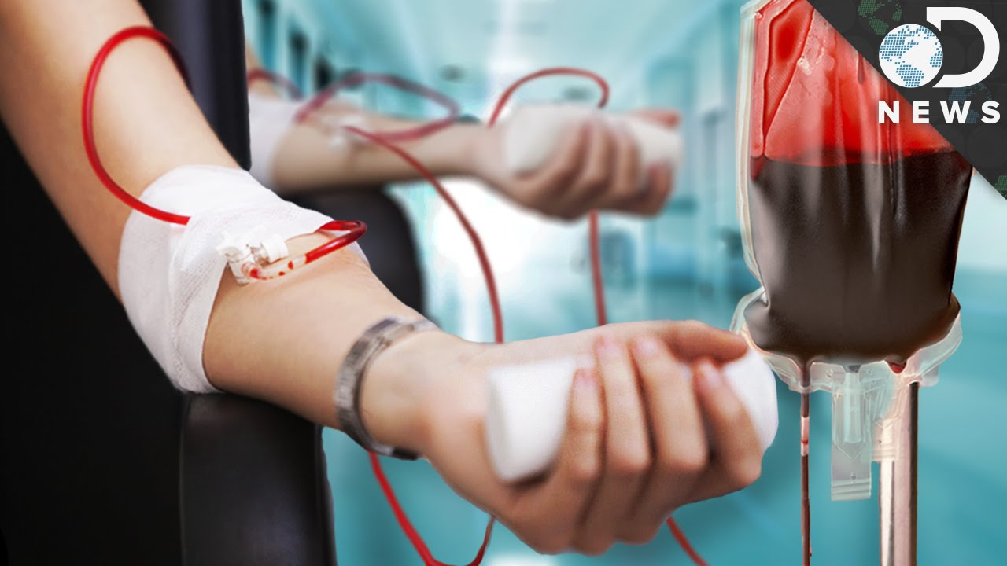
Transfuzioni i gjakut

Slide 44
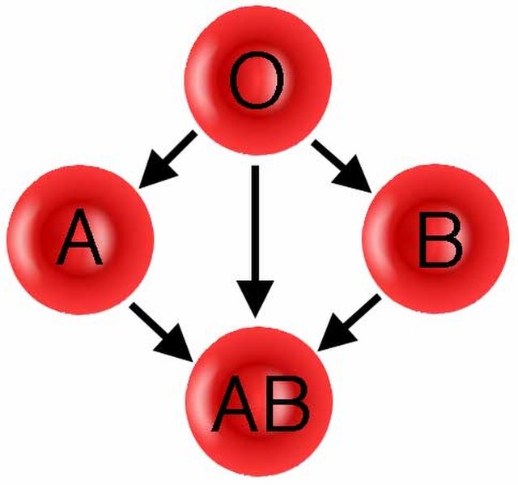
Transfuzioni i gabuar
Simptomet janë : ankthi, vështirësi në frymëmarrje, kokëdhimbje, dhimbje qafe etj
Eritrocitet e lirojnë hemoglobinën
Hemoglobina e lirë mund të dëmtoj veshkët

Slide 45
Grupi Rh i gjakut
E ka marrë emrin përshkak se së pari është zbuluar te majmuni (Maccacus Rezus)
Nëse antigjeni D ekziston atëherë grupi gjakut është Rh⁺
Nëse nuk ekziston antigjeni atëherë grupi i gjakut është Rh⁻
Nëse gjatë transfuzionit pranuesi është Rh⁻ ,ndërsa dhënësi është Rh⁺ atëherë vie deri te reaksioni antigjen-antitrup
 | Rh+ | Rh-
O | 38.5% | 6.5%
A | 34.3% | 5.7%
B | 8.6% | 1.4%
AB | 4.3% | 0.7%

Slide 46
Në raste kur femra është Rh⁻, ndësa mashkulli Rh⁺ në raste kur ata kanë një fetus i cili trashëgon grupin Rh- nga nëna atëherë nuk ka rrezik për fetusin.
Nëse gjatë shtatëzanisë femra është Rh⁻, ndërsa mashkulli është Rh⁺ , kurse fetusi trashëgon Rh⁺ nga babai atëherë fëmia i parë mund të ketë fat sepse gjaku i nënës nuk është alarmuar nga gjaku i fetusit
Mirëpo në rastin e kur kemi shtatëzani të dytë gjatë procesit të lindjes gjaku i nënës është i alarmuar, kështu fetusi i dytë nuk ka gjasa të mira për mbijetesë

Slide 47
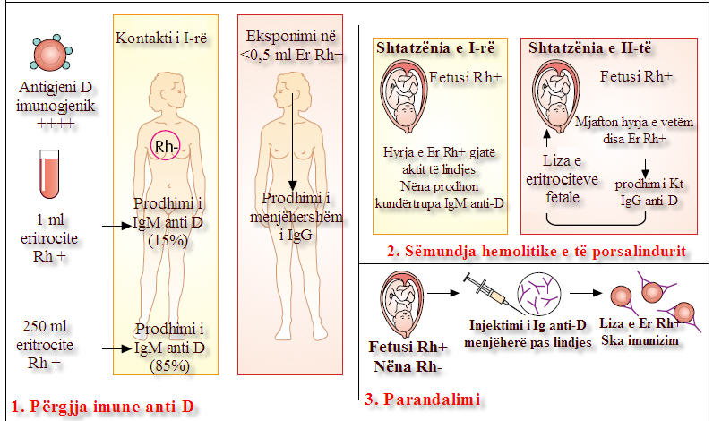

Slide 48
Grupi I gjakut | Gjenotipi | Reaksioni me antitrup | Gjaku përmban
 |  | Anti A Anti B | Antigjenet qelizore | Antitrupat e serumit
O | O, O | - - | Nuk ka | Anti A Anti B
A | AA, AO | + - | A | Anti - B
B | BB, BO | - + | B | Anti - A
A B | AB | + + | A, B | Nuk ka
Rh+, Rh+ or Rh Rh+ | Rh+ | Rh | none | Anti Rh
Rh-., Rh- | Rh- | none | None unless exposed to Rh+ antigens | No reaction to anti Rh

Slide 49
JU FALEMINDERIT

